Slide 1
UBND QUẬN 11
TRƯỜNG MẦM NON PHƯỜNG 5
HOẠT ĐỘNG LÀM QUEN VỚI TOÁN
Sắp xếp theo qui tắc 3 đối tượng

Slide 2
Hoạt động 1: ôn số lượng 3
Tổ chức cho trẻ chơi lấy đồ chơi theo yêu cầu của cô

Slide 3
Hoạt động 2 :
Lần 1 :cung cấp kiến thức

Slide 4


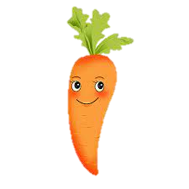
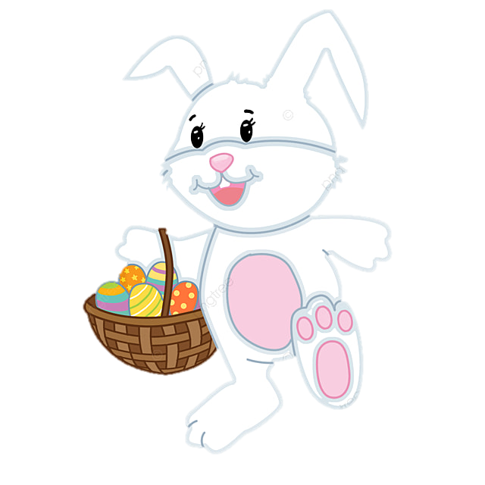
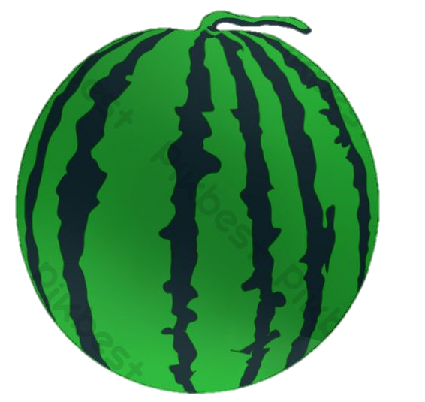


Slide 5




Slide 6
Cho trẻ quan sát mẫu

Slide 7
Cho trẻ quan sát mẫu

Slide 8
Cô xếp mẫu cho trẻ xem

Slide 9
Cho trẻ đọc tên từng đối tượng

Slide 10
Cô cùng trẻ xếp 1,2 chu kỳ sau đó yêu cầu trẻ xếp tiếp chu kỳ còn lại

Slide 11
Cho trẻ xếp theo yêu cầu của cô

Slide 12
Cho trẻ kiểm tra kết quả cùng cô

Slide 13
Cho trẻ quan sát mẫu đã xếp sau đó tìm ra quy tắc sắp xếp

Slide 14
Các con hoàn thiện quy tắc sắp xếp giúp cô

Slide 15
Cho trẻ kiểm tra quy tắc đã xếp

Slide 16
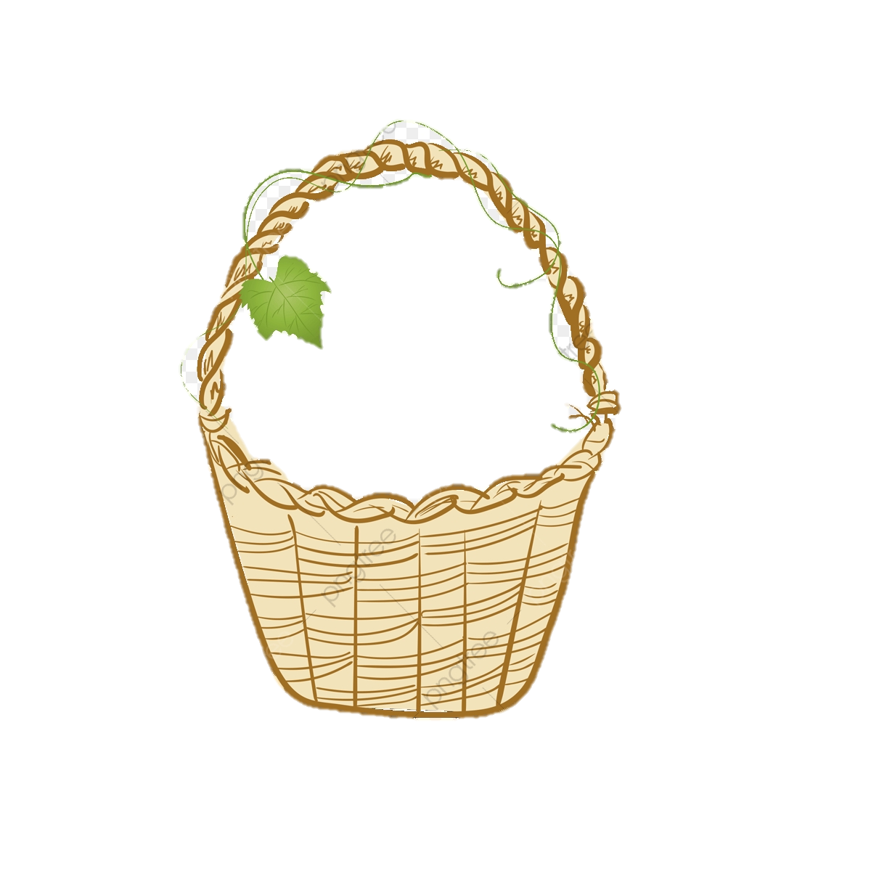


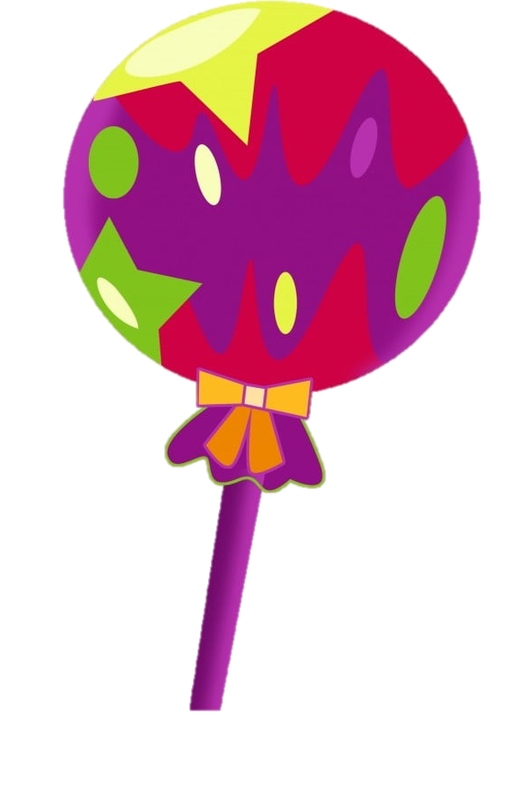
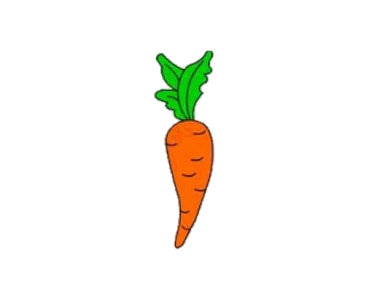
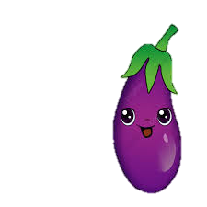




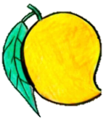
01
02
03

Slide 17



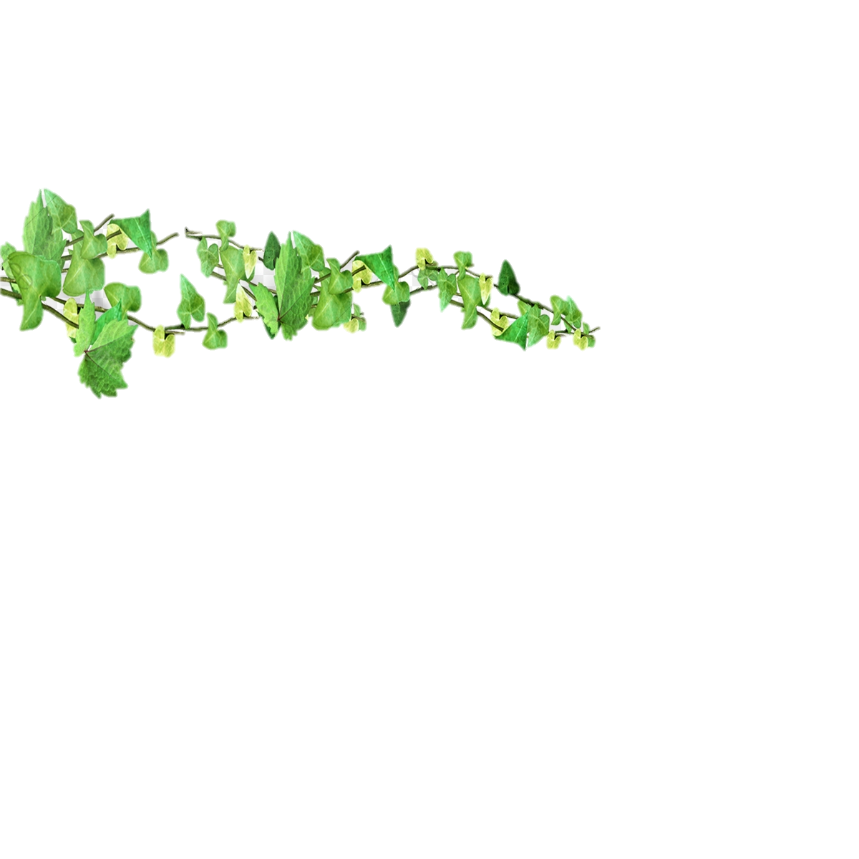




Slide 18
Hoạt động 3:
- Nhóm 1: Sắp xếp theo quy tắc với mẫu đã gợi ý.
- Nhóm 2: Sắp xếp theo quy tắc theo ý thích và nói đươc cách sắp xếp theo quy tắc mà trẻ đã thực hiện.

